Slide 1
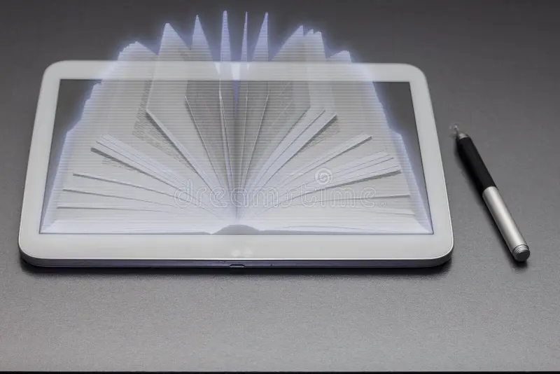
Помощь искусственного интеллекта в преподавании русского языка и литературы

Slide 2
Есть проблема! И есть решение!
Ещё несколько лет назад мы с вами легко вычисляли сочинения, списанные из интернета - находили их через поисковик. И в качестве доказательства писали в работах детей электронный адрес сайта, с которого текст был взят.
Сейчас ситуация изменилась. Думаю, вы, как и я, сталкиваетесь с тем, что ученик явно написал работу не сам, но не можете это никак доказать. Всем нам понятно, что дети пользуются таким сильным инструментом, как нейросеть.
Остановить это мы не можем, но мы можем освоить правила “игры” и даже найти в стремительно развивающихся технологиях плюсы для себя.
Давайте посмотрим, как ИИ может помочь в преподавании русского языка и литературы.

Slide 3

Русский язык + ИИ
Проверка заданий (Grammarly, Яндекс.Учебник).
Адаптивные тренажеры.
Генерация заданий.

Slide 4
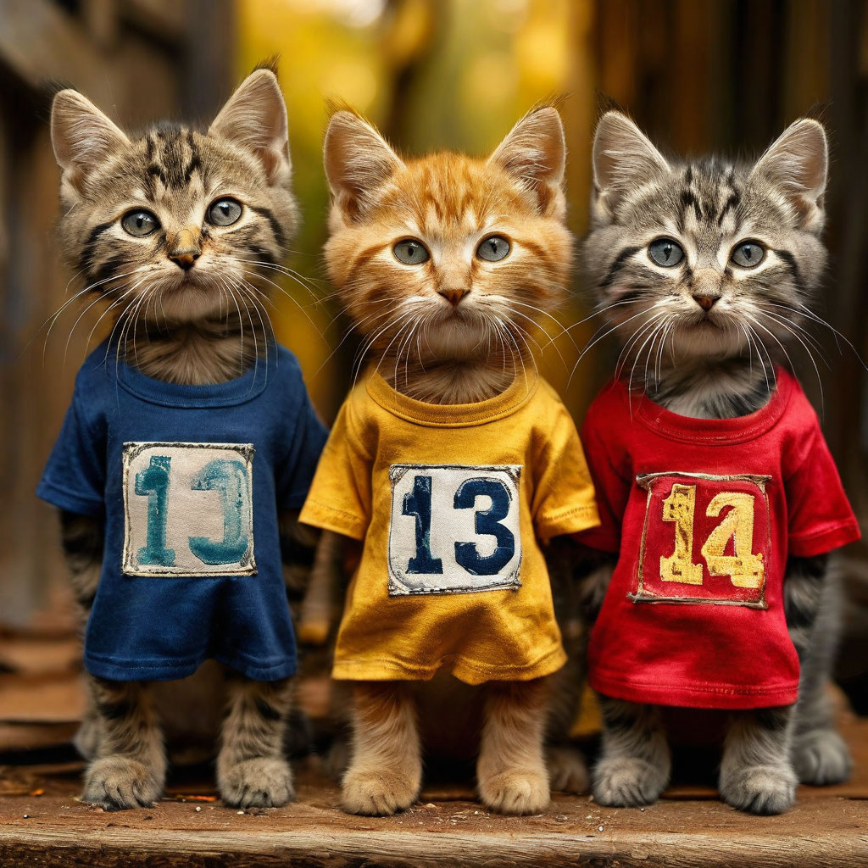
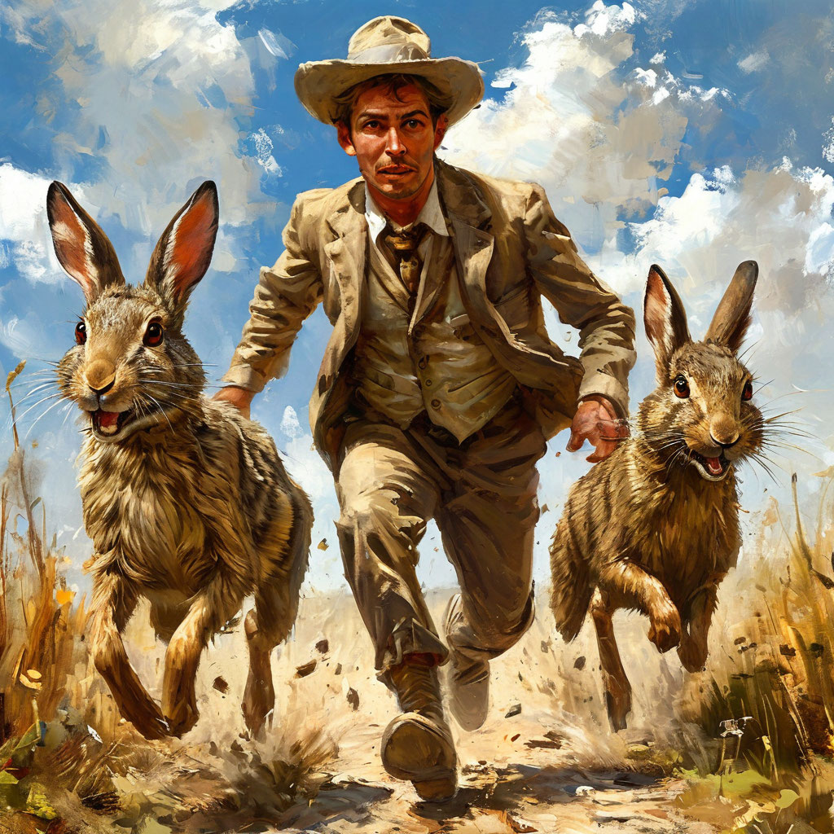
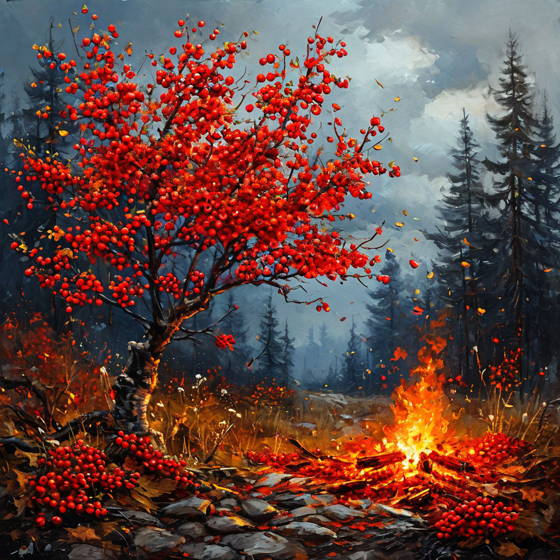
Угадай тему урока!
Нейросеть «Яндекс.GPT» сгенерировала картинки, которые можно использовать для введения темы урока.
«Имя числительное как часть речи», 6 класс
«Фразеологизмы», 5 класс
«Средства художественной выразительности», 5 класс

Slide 5
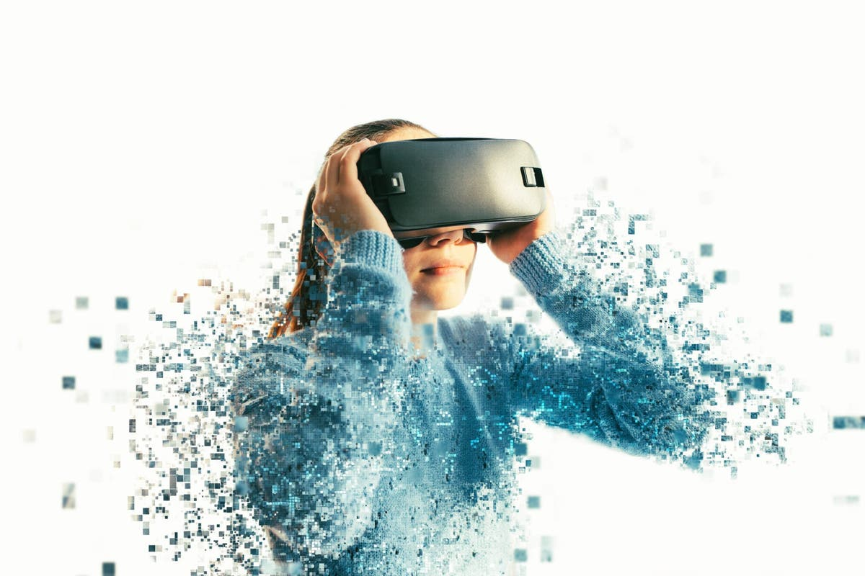
Литература + ИИ
Анализ текстов (стиль, эмоции).
Виртуальные дискуссии (чат-боты).
Интерактивные сценарии (VR-экскурсии).

Slide 6
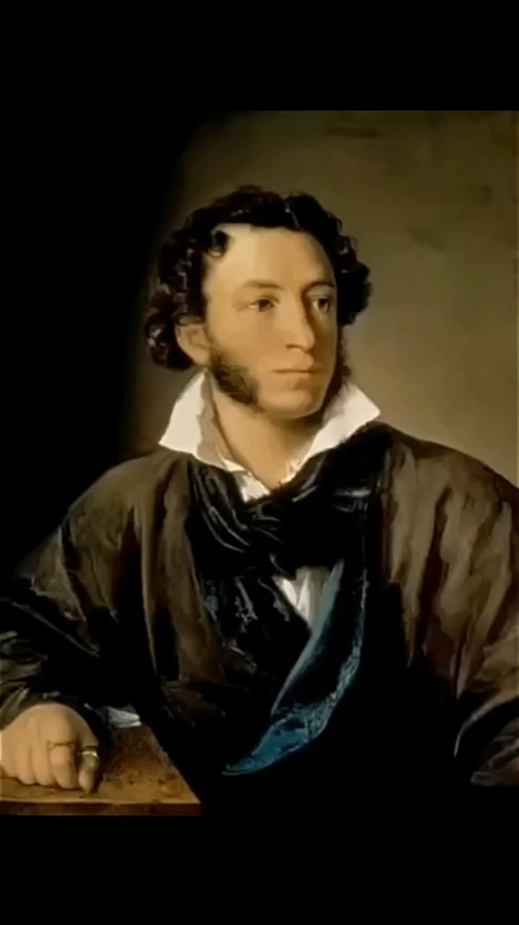
Ожившие портреты писателей
Нейросеть «Шедеврум» «заставила» наших великих писателей улыбнуться!

Slide 7

Преимущества ИИ
Для учителей: экономия времени, аналитика.
Для учеников: индивидуализация, вовлеченность.

Slide 8

Риски ИИ
Ошибки в проверке.
Этические вопросы.
Роль учителя.

